Slide 1
딥러링 실제 : 11주차 실습과제
산업인공지능학과
2020254018
강윤구

Slide 2
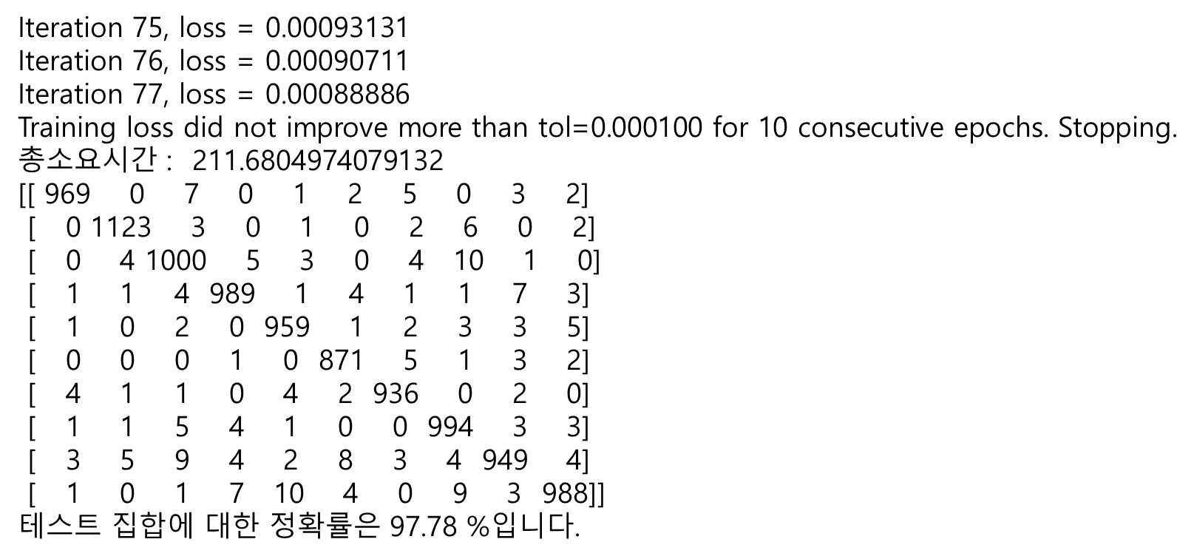
1-1) 프로그램 4-4를 수행하여 결과를 정리
총소요시간은 약 211.67초이며, 77회 진행하여, 최종 loss 는 0.00088886 임
정확률은 97.78% 임

Slide 3
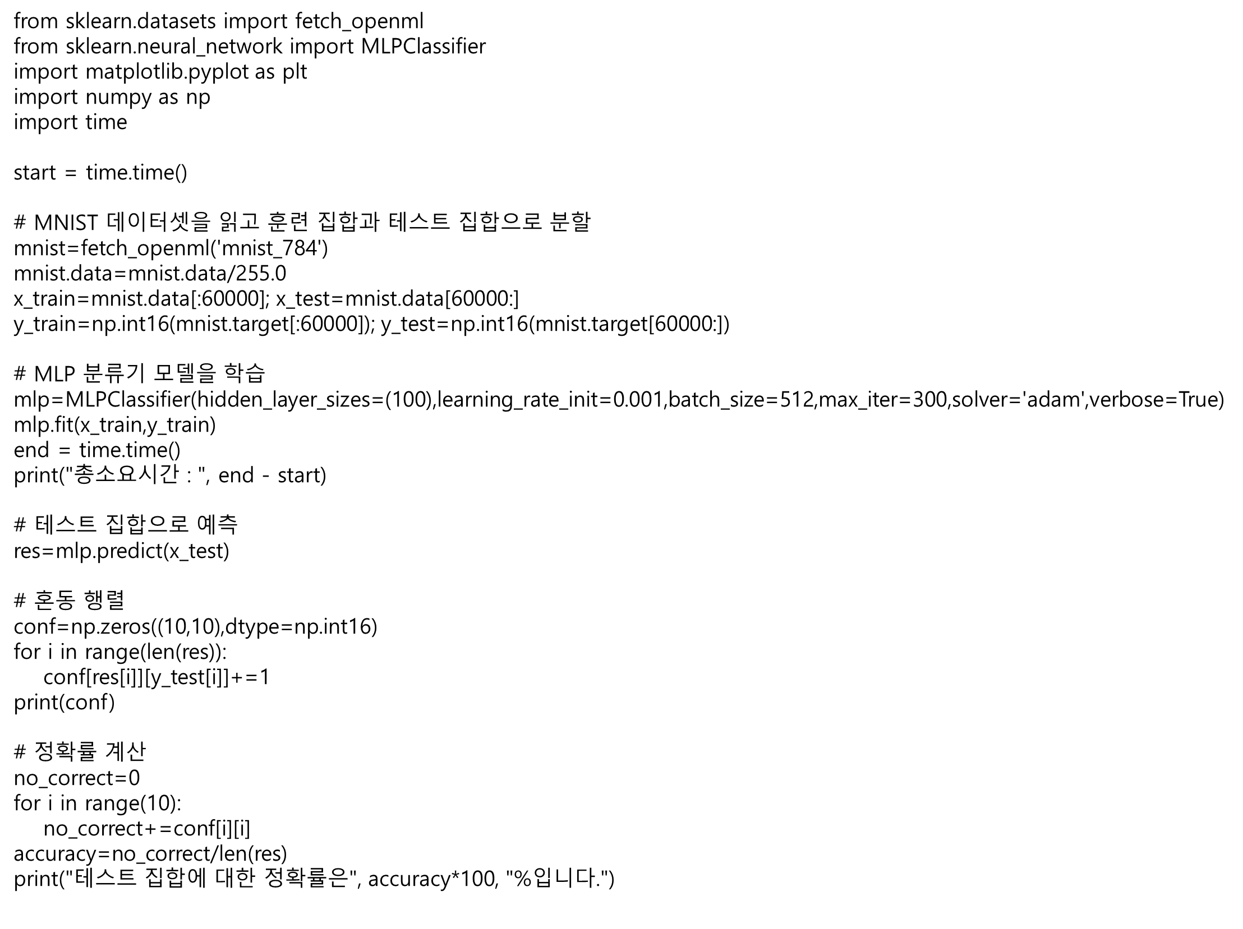
1-2) 프로그램 4-4 의 동작을 설명
MNIST 데이터셋을 읽어옴
학습데이터 60000개와 나머지는 테스트 데이터로 나눔
다층퍼셉트론 분류기에서 은닉층 100, 배치크기 512로 세팅
학습결과를 테스트 데이터셋으로 예측
예측 결과와 y_test 혼동행렬 구성
정확률 계산 및 출력

Slide 4
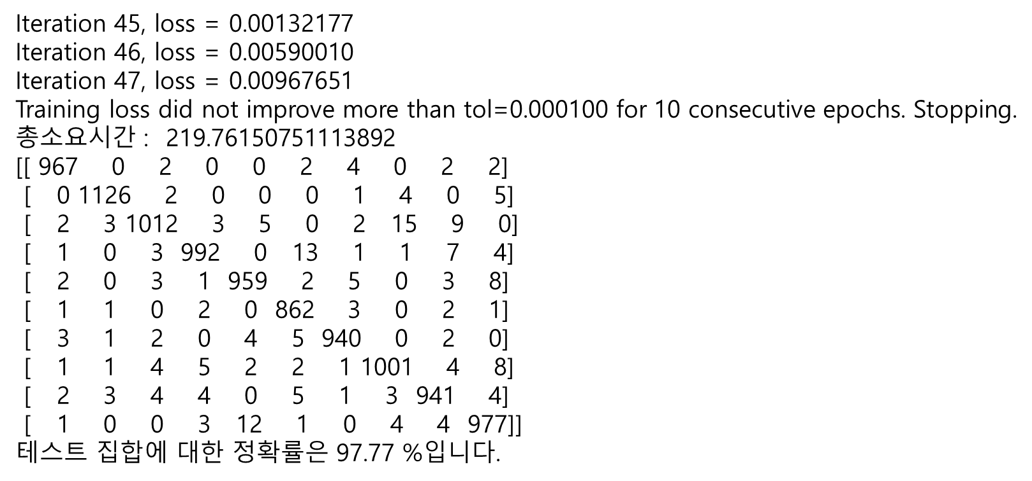
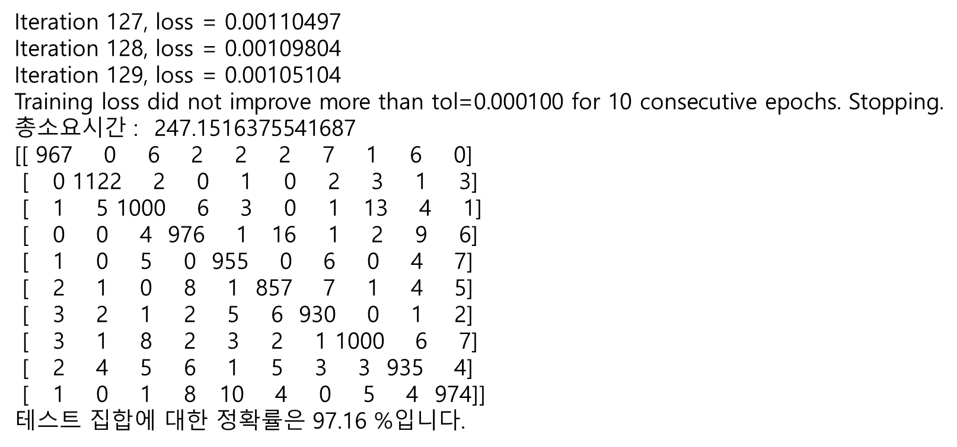
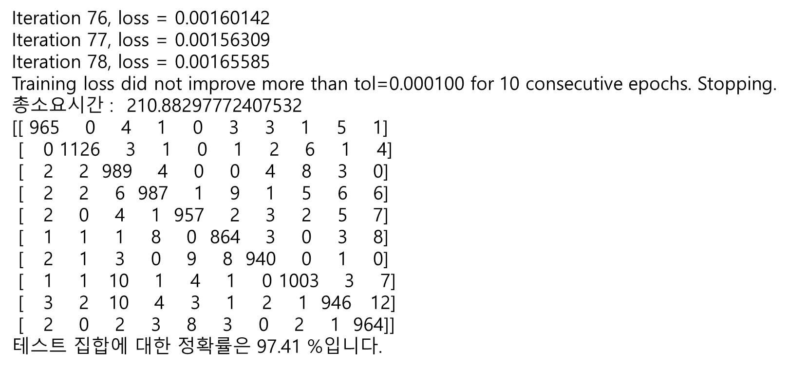
2) batch size를 128로 하고, 은닉층 사이즈를 50인 경우에 수행하여 결과를 비교하시오.
batch size = 512, hidden layer = 100
batch size = 128, hidden layer = 100
batch size = 512, hidden layer = 50
batch size = 128, hidden layer = 50

Slide 5
3) 결론
총소요시간은 별다른 차이가 없으며, 진행횟수도 비슷함
loss 는 0.0008888 과 0.00165585 로 약간의 차이가 남
정확률은 97.78% 과 97.41% 로 약간의 차이가 남
batch size 를 줄이면 횟수가 줄어듬.
hidden layer 를 줄이면 횟수가 늘고 정확률이 떨어짐
즉, batch size, hidden layer 의 값을 조정하면 정확률과 횟수에 영향을 줌

